Slide 1
موضوع :
ویژگی های سوخت بنزین
ارائه دهنده:
به نام خدا

Slide 2
مقدمه
توسعه و تکامل این سوخت همراه با موتورهای احتراق داخلی اشتعال-جرقه ای
آلمانی
US
UK
بنزین
Gasoline
Petrol

Slide 3
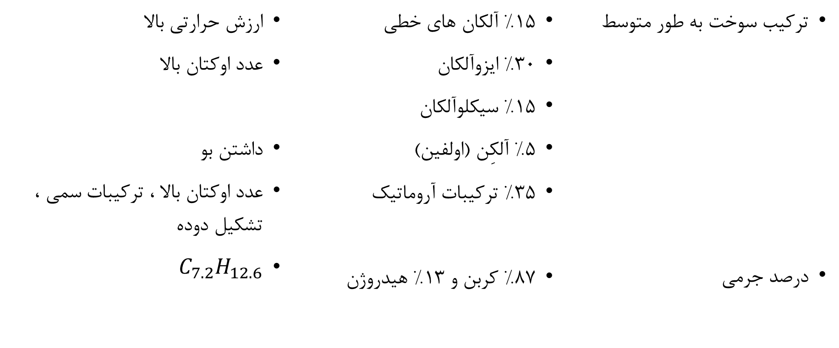
ترکیب سوخت
ارزش حرارتی بالا
عدد اوکتان بالا
داشتن بو
عدد اوکتان بالا ، ترکیبات سمی ، تشکیل دوده
$C_{7.2}H_{12.6}$
15% آلکان های خطی
30% ایزوآلکان
15% سیکلوآلکان
5% آلکِن (اولفین)
35% ترکیبات آروماتیک
87% کربن و 13% هیدروژن
ترکیب سوخت به طور متوسط
درصد جرمی

Slide 4
ویژگی های سوخت
نقطه جوش(ºC)
چگالی (kg/m^3)
Flash point(ºC)
LHV(MJ/kg)
بنزین
200-30
750
30-
42.7
گازوییل
300-200
860
40
43.4
نفت سفید
300-150
800
40
43.0
Flash point : کمترین دمایی که سوخت می تواند محترق شود

Slide 5
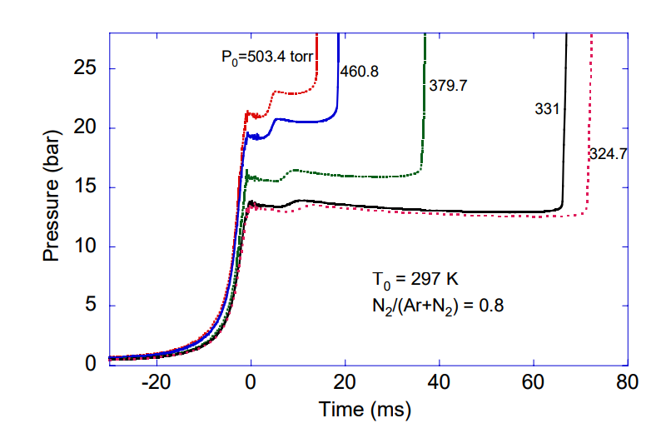
ویژگی های خود اشتعالی
عدد اوکتان : مقاومت خوداشتعالی مشابه با سوخت مرجع دارای درصد حجمی ایزواوکتان ON
ماشین تراکم سریع (RCM)
Ron
Mon
Rdon
عدد اوکتان بنزین مرغوب (RON): 98-92
عدد اوکتان بنزین در ایران : معمولی 87 و سوپر 95

Slide 6
سرعت شعله

Slide 7
با تشکر از توجه شما
مراجع
Fuels by Sidoro Martinez
Fuel properties by Isidoro Martinez
A rapid compression machine – design, characterization, and autoignition investigations
Laminar flame speeds of ethanol, n-heptane, isooctane air mixtures
Laminar flame speed correlations for methane, ethane, propane and their mixtures, and natural gas and gasoline for spark-ignition engine simulations

